Slide 1
ELEKTRONICKÉ PODNIKANIE
doc. RNDr. Jozef Bucko, PhD.​​​
TUKE, Košice 2021
Katedra Aplikovanej Matematiky a Hospodárskej Informatiky

Slide 2
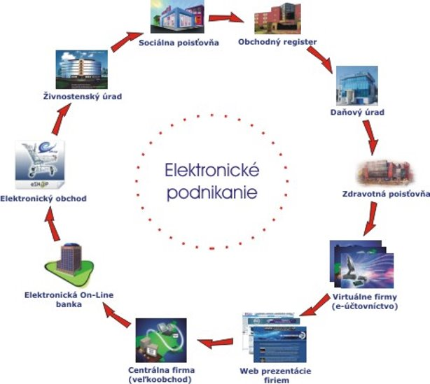
Čo je vlastne e-podnikanie

Slide 3
Procesy e-podnikania​
Elektronické založenie podnikateľského subjektu - elektronické úrady, elektronická podateľňa, elektronický podpis, zakladateľská listina, podnikateľský plán, atď.​
Elektronická banka – elektronické bankovníctvo​
Elektronický obchod – vytvorenie, nastavenie, prevádzka, prepojenie s bankou, elektronický marketing ​
Web stránka – prezentácia firmy, sledovanie návštevnosti, elektronický marketing​
Elektronické účtovníctvo – účtovné softvéry, prepojenie s e-bankou, elektronické podávanie daní, prepojenie s Daňovým úradom​
e-Government – www.slovensko.sk – elektronická komunikácia s verejnou správou​
e-podpis – vytvorenie, praktické použitie, bezpečnosť ...​​

Slide 4
Popis modelovej situácie podnikania​
Budeme podnikať v oblasti nákupu a predaja tovarov (napr. IKT).​
Najprv „papierovačky“: Po vyplnení všetkých potrebných elektronických formulárov a ich zaslaní (e-podateľňa) do príslušných úradov, po vytvorení zakladateľskej listiny, po vypracovaní podnikateľského zámeru si založíme firmu – právna forma podnikania s.r.o (môže byť aj 1osoba = konateľ) – súčasne najvýhodnejšie na SK​
Založíme si v banke účet, prípadne zoberieme úver na podnikanie....​
Prostredníctvom web-hostingu si prenajmeme web priestor a vytvoríme prezentáciu svojej firmy (web stránku firmy).​
Prostredníctvom web-hostingu si prenajmeme web priestor a vytvoríme elektronický obchod.​
Prostredníctvom Outsourcingu zabezpečíme vedenie účtovníctva, alebo vlastnými prostriedkami prostredníctvom dostupného účtovného softvéru.​
Založíme si elektronický podpis a použijeme pri založení firmy a komunikácií s príslušnými úradmi, prípadne obchodnými partnermi.​​

Slide 5
Založenie firmy I​
Právna forma spoločnosť s ručením obmedzeným. ​
S tým súvisia nasledujúce procesy:​
Založenie zakladateľskej listiny – elektronický formulár, možnosť podpísať elektronický​
Zaslať žiadosť o vydanie živnosti na virtuálny Živnostenský úrad (e-podateľňa)​
Zaslať žiadosť o zápis s.r.o. do virtuálneho Obchodného registra (e-podateľňa).​
Zaslať žiadosť o registráciu na DU (e-podateľňa)​
Zaslať žiadosť o registráciu na Sociálnu poisťovňu (e-podateľňa)​
Zaslať žiadosť o registráciu na zdravotnú poisťovňu (e-podateľňa)
Súčasnosť – jednoduchšie – centrálne -Obchodný register​
Postup založenia spoločnosti: https://www.podnikajte.sk/sro/zalozenie-sro-2018-postup-dokumenty​
http://www.zalozeniesropostup.sk/​
​

Slide 6
Elektronická podateľňa
Analógia s klasickou podateľňou​
Založená na vytvorených elektronických formulárov prostredníctvom web rozhrania​
Postup:​
Nájsť a zvoliť vhodný formulár.​
Korektne vyplniť a uložiť (zvyčajne priame podanie, alebo vygenerovanie pdf formátu).​
Podanie na príslušný úrad (stránku úradu, alebo priamo na webe úradu).​
Potvrdenie o podaní (zvyčajne elektronický podpísaná).​
Odpoveď, resp. informácia o spracovaní podania.​
Realizácia požadovaného úkonu – zo strany úradu​​

Slide 7
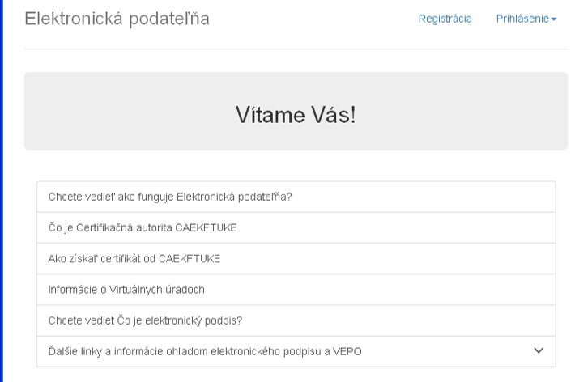
Elektronická podateľňa – úvodná stránka

Slide 8
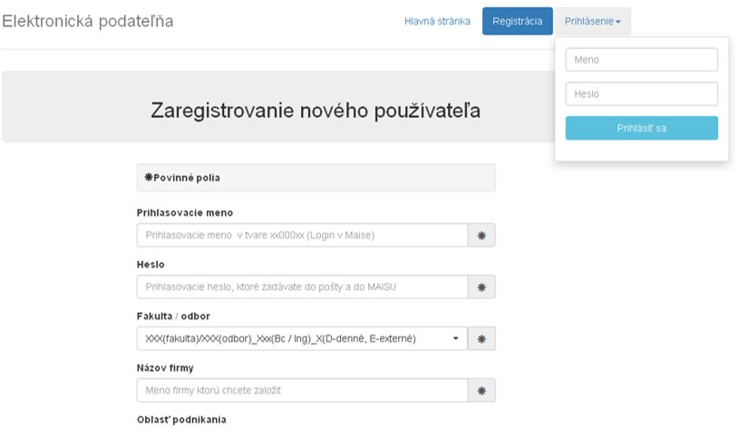
Prihlásenie sa do e-podateľne

Slide 9
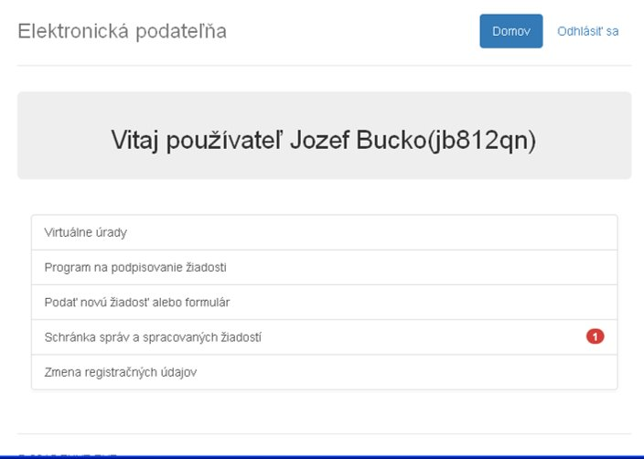
Prihlásenie – ponuka používateľa​

Slide 10
Virtuálne úrady – žiadosti​

Slide 11
Podávanie žiadosti I​​
Otvoriť a vyplniť príslušný formulár.​
Uložiť formulár na disk PC (v pdf)​
Elektronický podpísať pdf (vyplnený formulár) – ľubovoľným nástrojom na podpis pdf a vygenerovaným elektronickým podpisom​
Podať podpísaný formulár do podateľne​

Slide 12
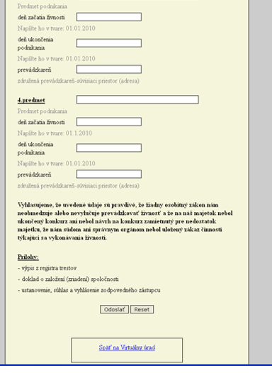
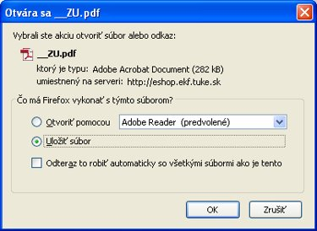
Ukážka formulára​
Vyplniť a tlačidlom ODOSLAŤ​
Vygeneruje sa pdf, uložiť na disk​

Slide 13
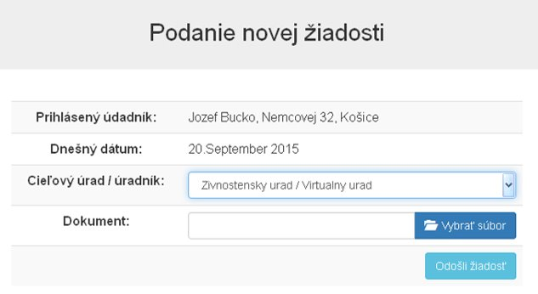
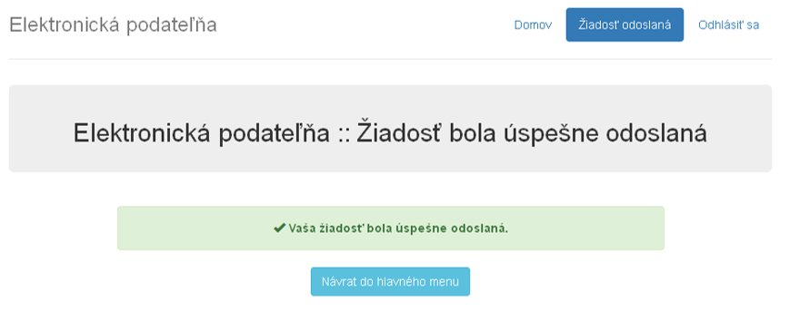
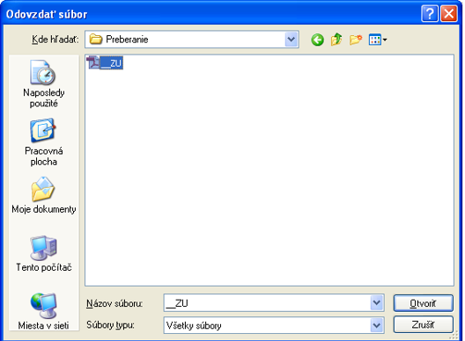
Podávanie žiadosti II​​

Slide 14
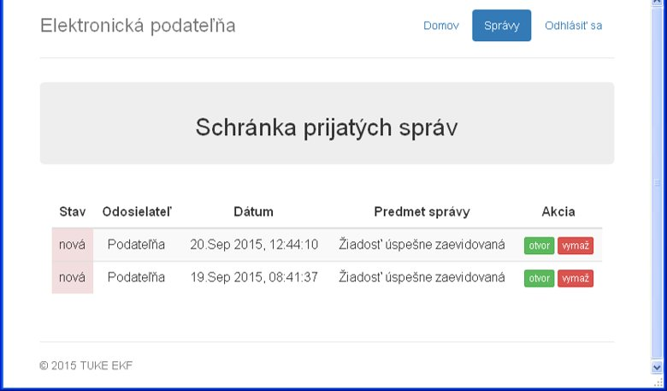
Schránka používateľa​​

Slide 15
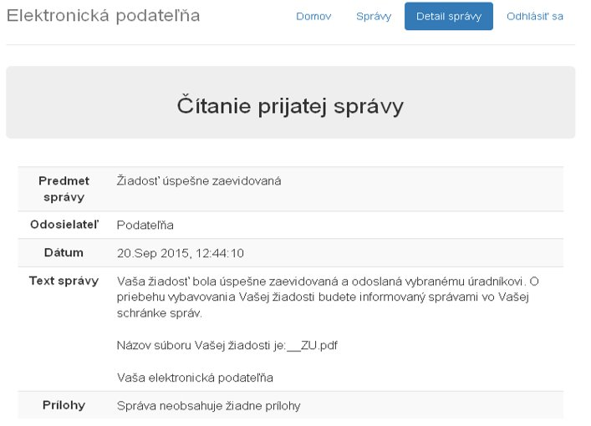
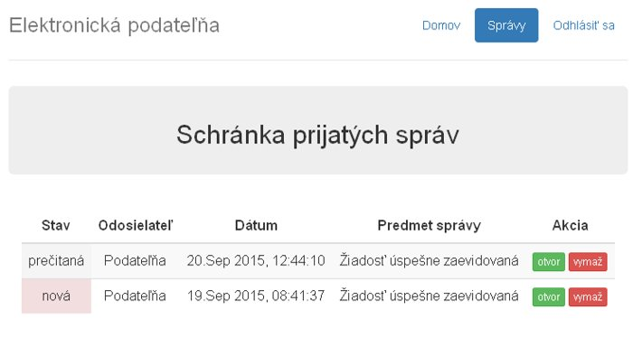
Prijaté správy​​

Slide 16
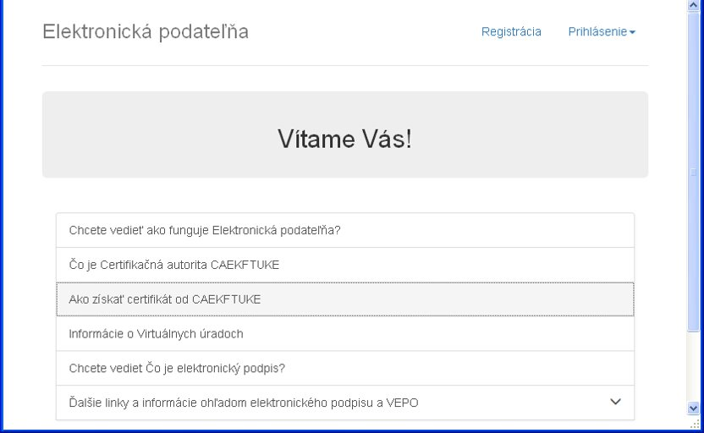
Odhlásenie​​​

Slide 17
Web prezentácia firmy​​​
Najlacnejšie riešenie – prostredníctvom web hostingu (platený, alebo zdarma – free web hosting)​
Zvoliť vyhovujúci web portál​
Registrácia​
Vytvorenie web stránky
Vlastným úsilím – nutnosť vedieť vytvárať web stránky – free riešenie
Outsourcing – zveriť odborníkom – platená služba​

Slide 18
Čo by mala dobrá stránka obsahovať​​​​
Informácie o firme
obchodné údaje
oblasť podnikania
legislatíva firmy (všetky formuláre, žiadosti a doklady)
adresa na jej e-shop
kontakt, ... )
– inšpirácia Internet – oficiálne stránky firiem​
Riešenia​
cms systémy (pre väčšie firmy)​
Webnode​
Web ľahko ....​​

Slide 19
Elektronický marketing firmy​​​​
Registrácia do katalógov​
Sledovanie návštevnosti prostredníctvom Google Analytics​
Generovanie kľúčových slov a kampane prostredníctvom Google Adwords​
Reklama prostredníctvom sociálnych sieti​
Email marketing .... ​

Slide 20
Spoločenská zmluva
Spoločenská zmluva je základným zakladateľským dokumentom každej viacosobovej spoločnosti s ručením obmedzeným (s.r.o.).​
Základný dokument – obsiahuje dohoda spoločníkov o založení spoločnosti.​
Upravuje základné právne pomery v spoločnosti, ako je napríklad doba trvania spoločnosti, predmet činnosti, obchodné podiely spoločníkov, atď..​
http://www.spolocenskazmluva.sk/​

Slide 21
Zakladateľská listina
Alternatíva k spoločenskej zmluve v prípade, ak má v spoločnosti figurovať len jeden spoločník
https://www.podnikajte.sk/vzorove-zmluvy/zakladatelska-listina
Ukážka vo formáte word.

Slide 22
Podnikateľský zámer
Vypracovať podnikateľský zámer​
Štruktúra:​
1. Úvodné náležitosti​
2. Popis podniku (ciele podniku)​
3. Analýza odvetvia - nepovinné​
4. Analýza výrobku alebo služby​
5. Analýza trhu​
6. Analýza spotrebiteľa​
7. Analýza konkurencie​
8. Marketingový plán a stratégia - nepovinné​
9. Výrobný plán​
10. Organizačná štruktúra a manažment​
11. Administrácia - nepovinné​
12. Dopad na životné prostredie - nepovinné​
13. Časový harmonogram​
14. Rizikové faktory - SWOT analýza​
15. Finančný plán - nepovinné​
16. Prílohy - nepovinné​
Vzor – na webe: ​https://wy.sk/blog/podnikatelsky-plan-zamer/​
Ukážka - pdf​

Slide 23
Elektronická banka – e-banking
nazývané tiež priamym bankovníctvom, ponúka moderné, pohodlné využívanie a jednoduché spravovanie finančných prostriedkov uložených na bežných účtoch fyzických i právnických osôb.​
umožňuje pohodlnú, rýchlu, finančne výhodnú a hlavne bezpečnú výmenu informácií medzi bankou a jej klientom​
klient banky môže byť v rôznych situáciách - v práci, doma, na nákupoch, na cestách, na rekreácii a podobne, a pritom mať svoju banku vždy „nadosah“.

Slide 24
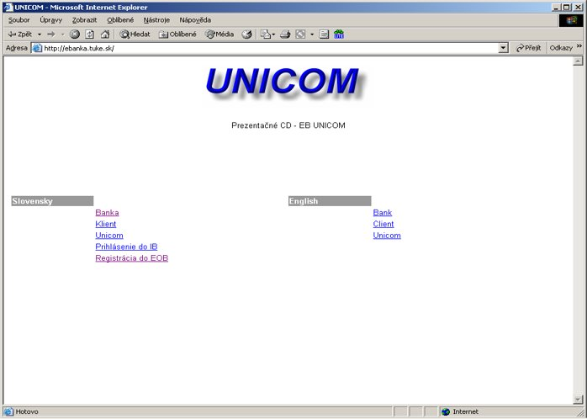
Elektronická banka EkF​​​

Slide 25
Elektronický obchod – e-shop
Alternatíva tradičného obchodu​
Vo všeobecnosti – viacero funkcií​
Najjednoduchšie – katalógový obchod – predaj tovaru prostredníctvom web aplikácie​
Tovar je zasielaný na dobierku – platba prostredníctvom pošty​
Modernejší spôsob – prostredníctvom elektronického platobného systému – podmienka je existencia účtu v banke, ktorú podporuje majiteľ obchodu (dohoda, previazanie e-obchodu s internetbankingom danej banky)​
Prax – dobijanie kreditu (EASY, PRIMA, nákup kníh, PC komponentov, mobilného príslušenstva)​

Slide 26
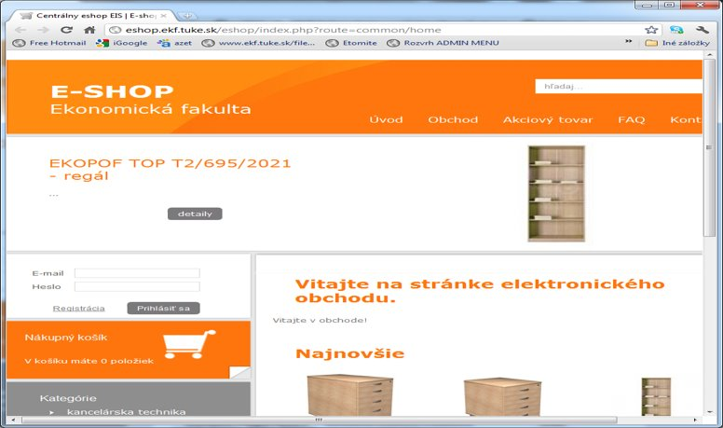
E-shop EkF​​​

Slide 27
Elektronický platobný systém
Automatický elektronický spôsob platby za tovar​
ePay – klasické presmerovanie na stránku banky (sporopay, vubpay, mbank platby, tatrapay ...​
Platba kartou (kreditnou, debetnou)​
Minulosť –málo bezpečná​
Súčasnosť – 3D secure technológia

Slide 28
Účtovníctvo
Účtovné operácie o firemných transakciách​
Vklad základného imania​
Príjem úveru​
Zariadenie firmy dlhodobým majetkom a drobným majetkom + evidencia​
Nákup tovaru​
Predaj tovaru ​
Mzdy zamestnancov (nepovinne, ak budú zamestnanci)​
Sklad (stav na sklade)​
Účtovná závierka​
Elektronické podávanie daní (mesačne)​
Daňové priznanie PO​
Prepojenie s e-bankou prostredníctvom účtovného softvéru – import, export údajov, automatické zaúčtovanie faktúr ....​

Slide 29
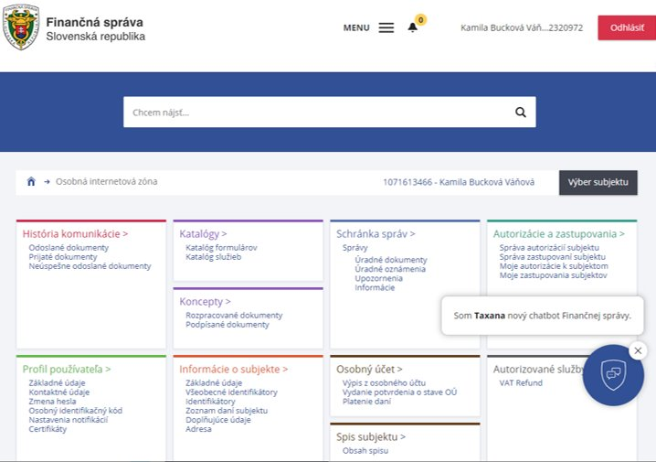
Prihlásenie ID číslom​​​

Slide 30
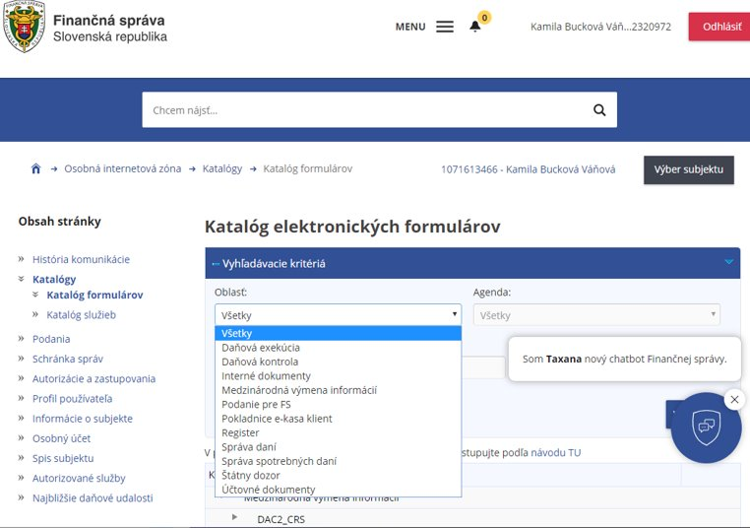
Elektronické formuláre - katalóg​​​

Slide 31
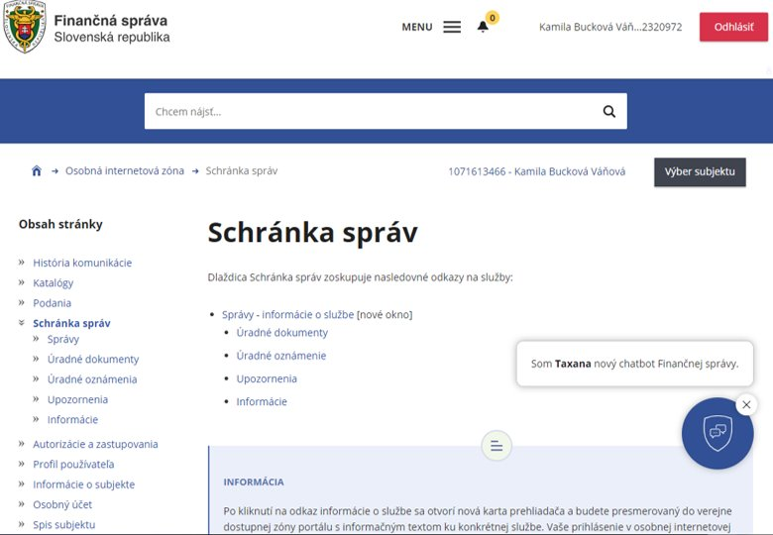
Elektronické podania - schránka​​​

Slide 32
E-Government – e-komunikácia s verejnou správou
Prostredníctvom stránky www.slovensko.sk​
Každý občan po dosiahnutí 18r. vlastní schránku pre komunikáciu s úradmi​
Potrebný je OP s čipom a vygenerovaný certifikát, prostredníctvom ktorého je možné overiť jeho identitu a zároveň je možné vytvárať e-podpis (KEP a ZEP)

Slide 33
ĎAKUJEM ZA POZORNOSŤ!​
OTÁZKY?

